Slide 1

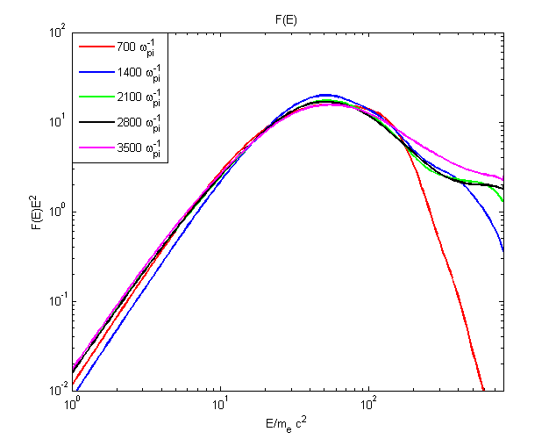
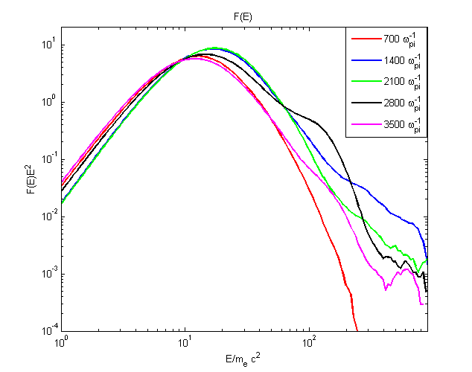
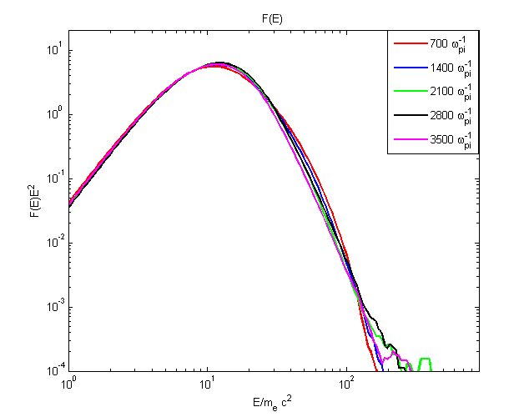
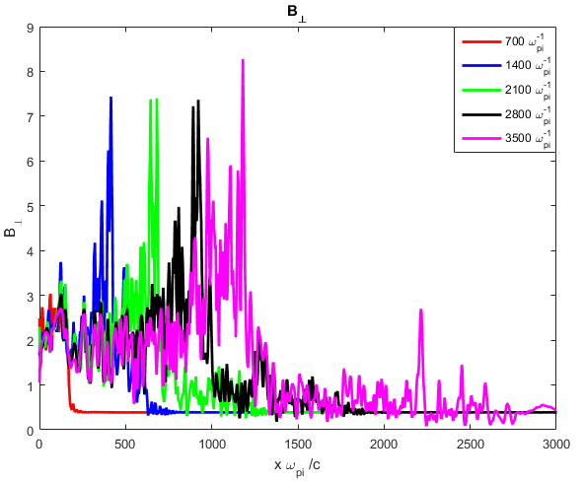



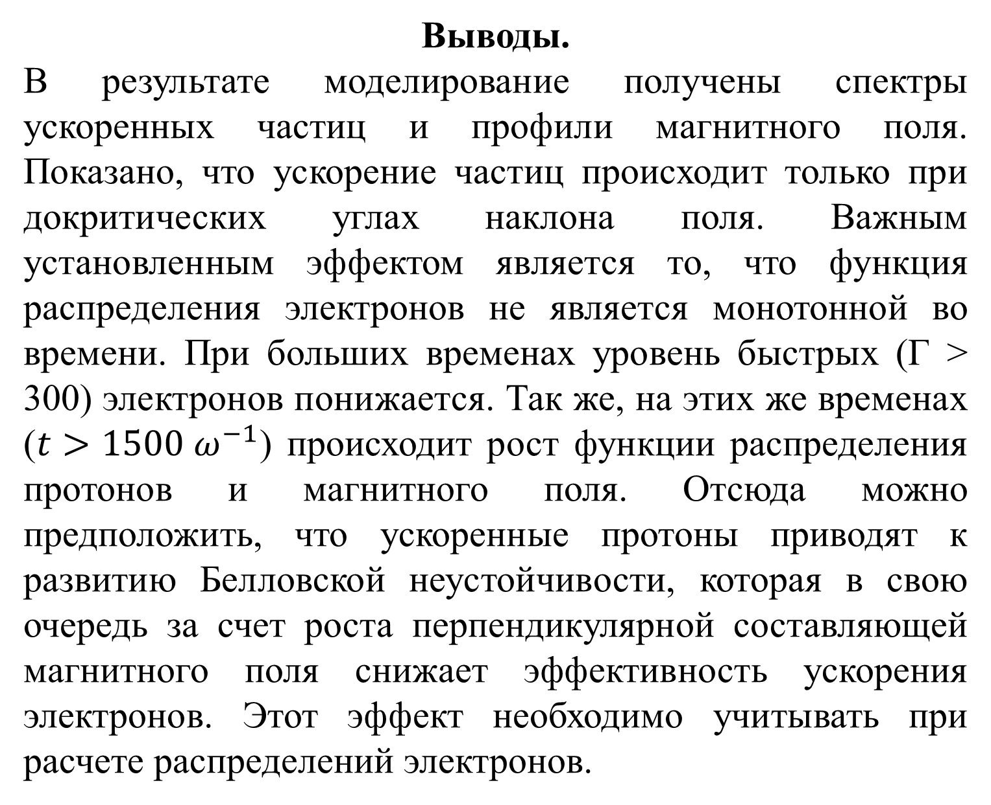
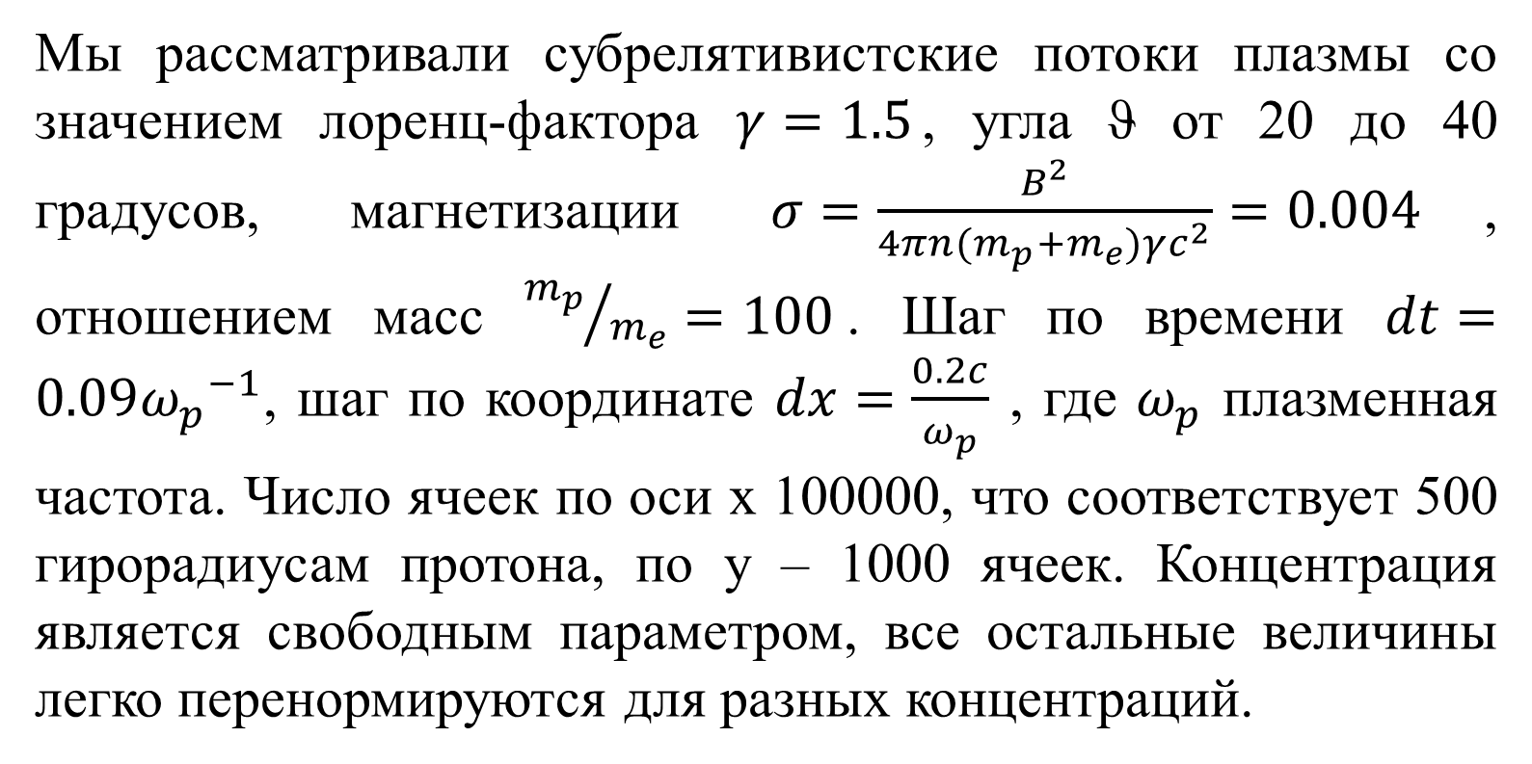
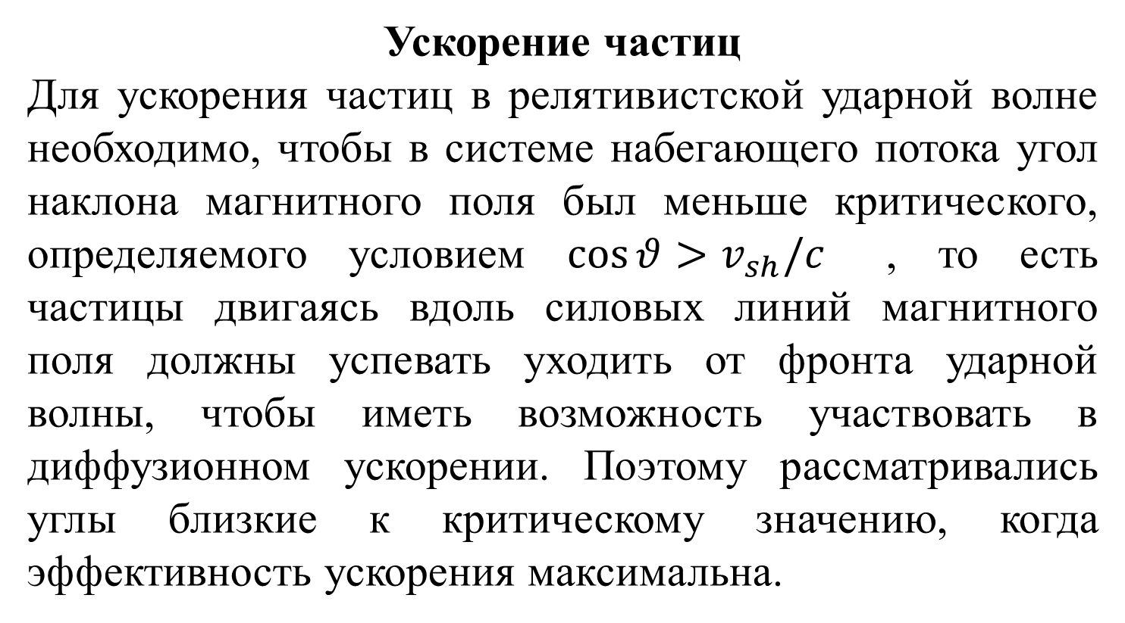
2 - 5
Кинетическое PIC-моделирование неустойчивостей в релятивистских ударных волнах сверхновых звезд
Романский В. И., Быков А. М., (Физико-Технический Институт им. А. Ф. Иоффе, Санкт-Петербург romanskyvadim@gmail.com +7 921 575058
PhysicA.SpB/2021, 18-22 октября, Санкт-Петербург, Россия
Введение.
Релятивистские течения – часто встречающееся в астрофизике явление. Они возникают при взрыве сверхновых, в джетах квазаров, в пульсарных туманностях и многих других объектах[1][2]. Для корректного описания наблюдений синхротронного излучения от таких источников, необходима функция распределения нетепловых (ускоренных) электронов. Одним из основных методов получения функции распределения ускоренных частиц является Particle-in-Cell моделирование. В данной работе мы вычисляем функции распределения протонов и электронов в релятивистской ударной волне моделированием методом Particle-in-Cell , исследуем их зависимость от времени и связь с развитием магнито-гидродинамических неустойчивостей. Этот метод исходит только из уравнений Максвелла и релятивистских уравнений движения частиц. В данном подходе, плазма представляется в виде набора супер-частиц, объединяющих в себе множество реальных частиц. Каждая из супер-частиц имеет такие характеристики, как масса, заряд и скорость и представляет собой облако плотности, распределенное в пространстве. В работе использован и код Smilei, разработанный Derouillat и другими [3].
Мы рассматривали субрелятивистские потоки плазмы со значением лоренц-фактора $γ=1.5$, угла ϑ от 20 до 40 градусов, магнетизации $σ=\frac{B^{2}}{4πn(m_{p}+m_{e})γc^{2}}=0.004$, отношением масс ${m_{p}}/{m_{e}}=100$. Шаг по времени $dt=0.09{ω_{p}}^{−1}$, шаг по координате $dx=\frac{0.2c}{ω_{p}}$ , где $ω_{p}$ плазменная частота. Число ячеек по оси x 100000, что соответствует 500 гирорадиусам протона, по y – 1000 ячеек. Концентрация является свободным параметром, все остальные величины легко перенормируются для разных концентраций.
Ускорение частиц
Для ускорения частиц в релятивистской ударной волне необходимо, чтобы в системе набегающего потока угол наклона магнитного поля был меньше критического, определяемого условием $\cos{θ>v_{sh}/c}$ , то есть частицы двигаясь вдоль силовых линий магнитного поля должны успевать уходить от фронта ударной волны, чтобы иметь возможность участвовать в диффузионном ускорении. Поэтому рассматривались углы близкие к критическому значению, когда эффективность ускорения максимальна.
Усиление магнитного поля
Магнитное поле в ударной волне усиливается за счет двух факторов – во-первых адиабатическое сжатие при пересечении фронта. Но этот механизм увеличивает только нормальную компоненту поля и лишь пропорционально степени сжатия. Во-вторых поле может усиливаться в предфронте ударной волны за счет развития магнито-гидродинамических неустойчивостей, связанных с неравновесной функцией распределения ускоренных частиц. Можно показать[4], что наиболее быстро растущей неустойчивостью во многих случаях являет Белловская неустойчивость, связанная с током ускоренных протонов в предфронте. В расчетах наблюдается значительное увеличение нормальной компоненты магнитного поля в предфронте, что соответствует развитию Белловской неустойчивости
Рис. 5 Функция распределения протонов
при угле наклона поля 30 градусов
Выводы.
В результате моделирование получены спектры ускоренных частиц и профили магнитного поля. Показано, что ускорение частиц происходит только при докритических углах наклона поля. Важным установленным эффектом является то, что функция распределения электронов не является монотонной во времени. При больших временах уровень быстрых (Г > 300) электронов понижается. Так же, на этих же временах ($t>1500 ω^{−1}$) происходит рост функции распределения протонов и магнитного поля. Отсюда можно предположить, что ускоренные протоны приводят к развитию Белловской неустойчивости, которая в свою очередь за счет роста перпендикулярной составляющей магнитного поля снижает эффективность ускорения электронов. Этот эффект необходимо учитывать при расчете распределений электронов.
Моделирование ударных волн.
В данной работе мы рассматривали электрон-ионные субрелятивистские бесстолкновительные ударные волны. В 2d-симуляции рассматривался поток холодной плазмы, втекающий через правую границу и сталкивающийся с идеально проводящей стенкой на левой границе. В результате этого столкновения образуется ударная волна.
Рис. 3 Функция распределения электронов
при угле наклона поля 30 градусов
Работа выполнена при поддержке гранта РНФ 21-72-20020
z
y
$$\vec{B}$$
Литература:
Soderberg A. M. et. al. «A relativistic type Ibc supernova without a detected γ-ray burst» Nature, 463, 513-515 (2010)
Begelman M C. et. al. Reviews of Modern Physics 56 255-351(1984)
3. Derouillat J, et. al. Computer Physics Communications 222 351(2018)
4. A.R. Bell, Turbulent amplification of magnetic field and diffusive shock acceleration of cosmic rays. MNRAS. 353, 550–558 (2004)
Отражающая стенка
$$θ$$
Фронт ударной волны
$$\vec{v}$$
Втекающий поток плазмы
x
Рис. 1 Схема начальных условий симуляции
Рис. 2 Усиление магнитного поля
Рис. 4 Функция распределения электронов
при угле наклона поля 40 градусов

